Slide 1
主要内容
一、我国矿产资源的分布
二、我国矿产资源的产消费现状
三、矿产资源开发利用中存在的问题及可持续利用
四、能源特点与发展战略
这部分程老师在行，可充实完善

Slide 2
矿产资源加工利用的持续发展
分类
金属矿产
非金属矿产
能源矿产

Slide 3
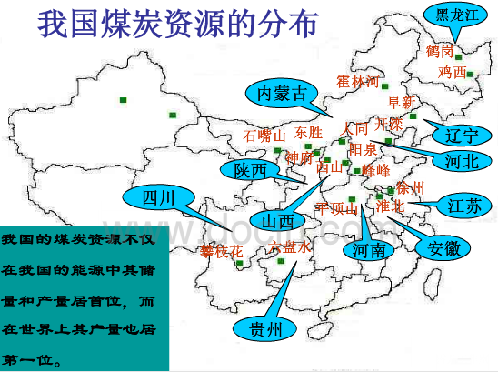
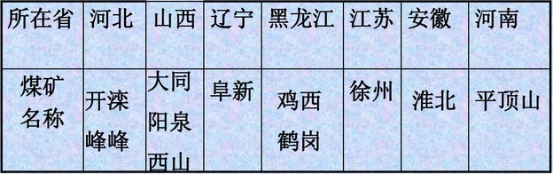
一、我国矿产资源的分布

Slide 4
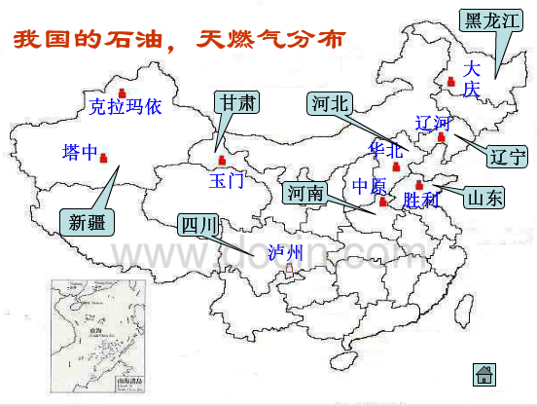

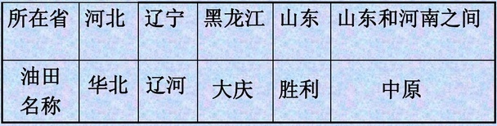

Slide 5
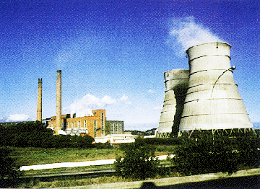
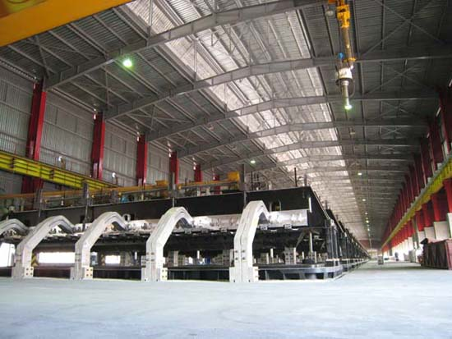
（二）金属矿产
钢铁、有色行业是国家十大产业振兴计划中主要行业
支撑工业技术发展的关键基础材料
制约尖端技术的进步

Slide 6
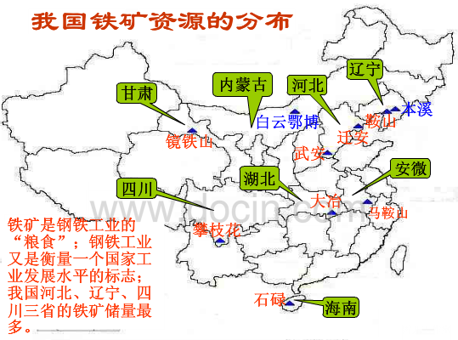
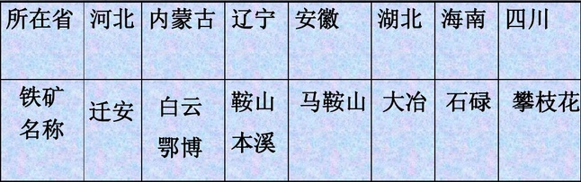

Slide 7
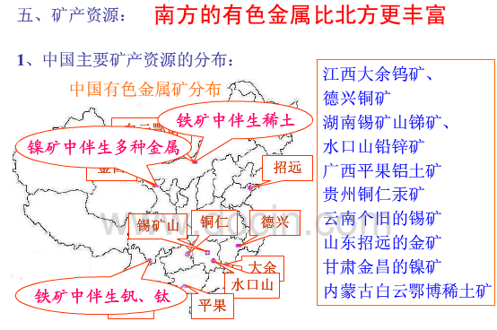
我国有色金属矿产分布

Slide 8
耐火材料是为高温技术服务的基础材料，
是高温热工设备、高温容器和部件的结构材料。
（三）非金属矿产——耐火材料
探明储量为17.95亿t
主要矿区有山西阳泉太湖石、孝义西河底、河南杜家沟和贾家洼、贵州小山坝

Slide 9
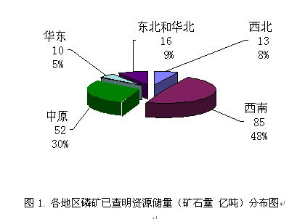
（三）非金属矿产——磷矿
全国保有磷矿石资源储量168亿t，可利用的仅为40亿吨。
磷矿资源已经被我国定性为战略性资源。

Slide 10
总结：我国矿产资源的特点
矿产资源总量大、种类多：贫矿多、富矿少，伴生矿多——增加了开采分选冶炼的难度
分布广泛、相对集中——煤、石油、铁矿产区以北方居多，有色金属南方居多，有利于形成全国性矿产基地、加重运输负担

Slide 11
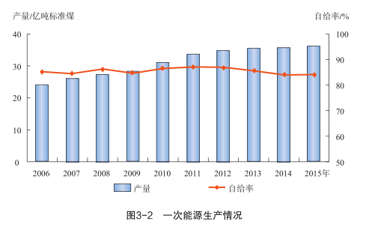
二、我国矿产资源的生产消费
1. 能源生产与消费
中国为世界上第一大能源生产和消费国。2015 年一次能源生产总量为 36.2 亿吨标准煤，消费总量为 43.0 亿吨标准煤，能源自给率为 84.2％。

Slide 12
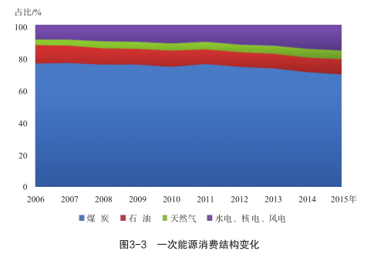
能源
消费
结构
2015年能源消费结构中煤炭占64.0％，石油占18.1％，天然气占5.9％，水电、风电和核电等占 12.0％。

Slide 13
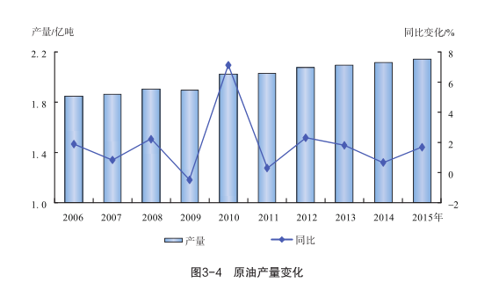
能源产量
2015 年，原煤产量 36.8 亿吨，居世界第一位；原油产量 2.15 亿吨，居世界第五位；天然气产量1271.4 亿立方米，居世界第六位。
我国煤炭的人均占有量是世界人均占有量的1/2多点，石油是1/13，天然气是1/14。

Slide 14
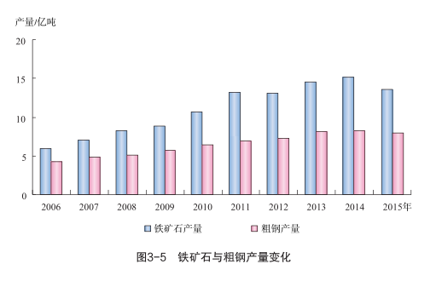
2. 金属矿产品生产与消费
2015 年，铁矿石、粗钢、十种有色金属和黄金产消量均位居全球首位。生产铁矿石 13.8亿吨，粗钢 8.0 亿吨。十种有色金属 5090 万吨，其中精炼铜 796.4 万吨，电解铝 3141.3 万吨。黄金生产 450.1 吨，消费 985.9 吨。

Slide 15
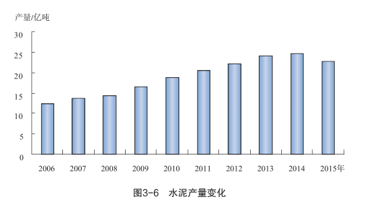
3. 非金属矿产品生产
2015 年，生产水泥 23.5 亿吨，平板玻璃 7.4亿重量箱，磷矿石 1.4 亿吨（折合 P₂O₅ 30％）。

Slide 16
（一）煤炭开采利用过程污染严重
三、矿产资源开发利用中存在的问题及可持续利用
煤烟
煤灰
废水
矸石
废弃物
副产品
次产品
主要污染源

Slide 17
煤矸石污染与资源浪费
全国累计积存煤矸石超过30亿吨
山西累计积存煤矸石超过10亿吨
全国有大型矸石山 1500 余座
资源浪费
能源浪费
占用耕地
污染（固、液、气）

Slide 18
油气开发利用中存在的问题及可持续利用
（一）油气开采利用污染
钻 井
采油（气）
油气集输处理
油水井作业
钻井泥浆、钻井液
作业废液落地原油
含油泥砂
剩余污水

Slide 19
油田进入高含水开发期，注采不平衡。
采出水
地
层
采出
剩余采油废水
回注
稠油热采锅炉用水
清 水
三次采油配制聚合物
据不完全统计，全国各油田每年产生的剩余采油废水上亿m³左右，油泥砂的产生量约80万吨。

Slide 20
（二）油气开采利用存在问题
陆地石油开采普遍存在着生产分散，生产中产生的污染物种类多、产生量大、变化大、治理和环境管理难度大等问题。由此带来了严重的环境影响和生态风险。
如何通过采用源头削减和全过程控制等清洁生产技术和先进的治理技术来降低石油开采过程中的生态风险，保护生态环境，是该行业可持续发展的当务之急。

Slide 21
有色金属开发利用中存在的问题
及可持续发展
（一）金属矿产资源加工利用业发展的问题
主要金属矿产资源储量严重不足，资源保障程度低，对外依存度急剧加大（Fe、Al>50%）
禀赋性差，贫矿多，富矿少，单一矿少，复杂难处理共伴生矿多，资源提取难度大。
资源利用率低、消耗强度大。
资源
资源加工利用应该将研究重点转向
非常规资源：
低品位、共伴生矿；各类固体废弃物

Slide 22
冶金工业发展的问题
冶金工业是高能耗的工业
钢铁冶金耗能占国家工业能耗10%
有色冶金能耗占国家工业能耗5%
能源消耗往往加重环境负担
冶金过程排放大量尚可利用的化学能、
热能、机械能
能源问题
冶金过程节能与余能利用
是高效、清洁冶金工业的基本保证

Slide 23
矿产资源的可持续利用
矿产资源供需形势严峻
矿产资源综合利用率低
生态环境破坏严重
循环经济发展：
“减量化、再利用、资源化”
非常规资源：
低品位、共伴生矿；
各类固体废弃物
提高企业经济效益
综合利用有价资源
新能源
改善环境污染

Slide 24
四、能源特点与发展战略
我国能源结构及发展战略
我国主要能源是煤，煤的生产和利用构成了大气污染的主要来源。应大力推行清洁煤技术，并提高能源利用率。
应逐步改变能源结构，大力开发利用清洁能源如：天然气、氢能源、核能等；大力开发利用可再生能源如：生物能、太阳能、风能等。

Slide 25
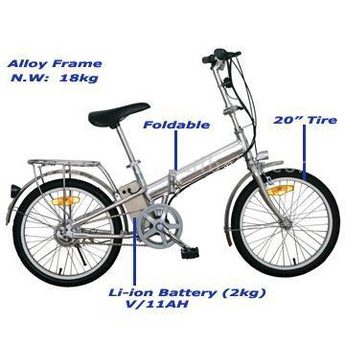
电池的利用现状
锂电池分为一次电池和二次电池两类，照相机等耗电量较低的电子产品中主要使用不可充电的一次锂电池，而摄像机、数码相机、手机及笔记本电脑等耗电量较大的电子产品中则使用可充放电的二次锂电池。
锂电池自行车

Slide 26

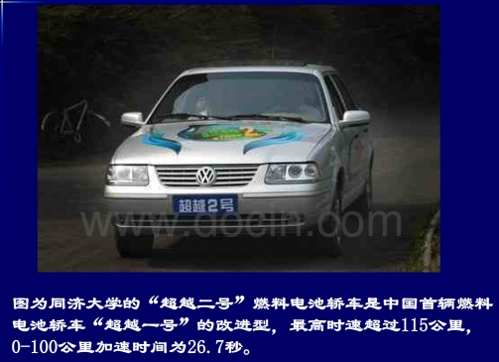
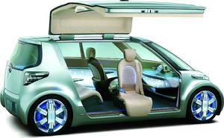
燃料电池
燃料电池是一种把储存在燃料和氧化剂中的化学能高效、环境友好地按电化学原理转化为电能的能量转换装置，也是一种新型的无污染、无噪音、大规模、大功率和高效率的汽车动力。
丰田全新概念环保车，它的发动原理是以氢氧结合产生电力，排放物仅仅是水。

Slide 27
（一）能源新星-氢能源
氢能源的优点
燃烧热很大，每千克燃烧发热量是汽油的3倍。
燃烧产物是水，无污染，可循环使用。
资源丰富。
密度特别小，便于储存、运输。
适用性强

Slide 28
氢气的制备
（1）热化学制氢
将碳水化合物输入高温化学反应器 ，生成由H₂、CO 、CO₂ 和 CH₄ 等组成的合成气体，然后进行重整和水气置换反应来提高氢的产量，最后将氢气分离提纯得到氢气。甲烷重整制氢是目前运用最为广泛的制氢技术。
（2）电解水制氢
直接利用电能使水电解产生氢气和氧气。

Slide 29
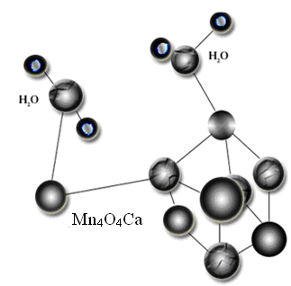
人工光合作用
催化核心结构
人工光合作用利用光合作用的原理，通过光裂解水分子，直接提取氢气。

Slide 30
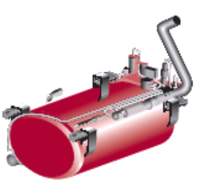
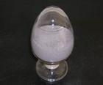
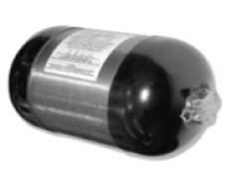
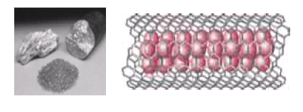
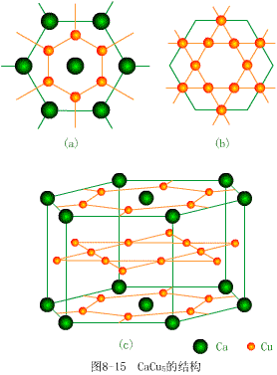
氢气的储存
储氢合金粉
液氢存储装置
气态氢存储瓶
储氢材料储氢示意图
钛、镁等金属，能像海绵吸水一样将氢吸入储存起来，这种金属被称为储氢金属。用储氢金属储氢，更安全，更方便。
储氢合金LaNi₅结构和CaCu₅相同

Slide 31

（三）经济清洁安全的能源-核能
核裂变
使一个重原子核分裂成为两个或两个以上中等质量原子核的过程，称为核裂变。核裂变是取得核能的重要途径之一。
核聚变
反应前的四个氢原子核的质量要大于反应后的氦原子核，存在着质量亏损，这样的反应叫做轻核聚变反应。

Slide 32
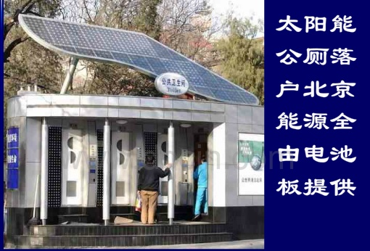
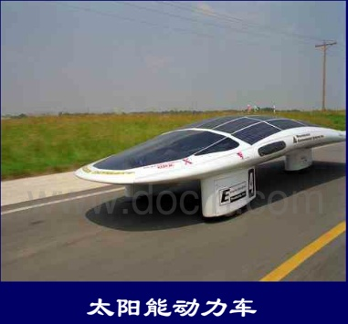
（四）经济清洁安全的能源-太阳能

